Slide 1
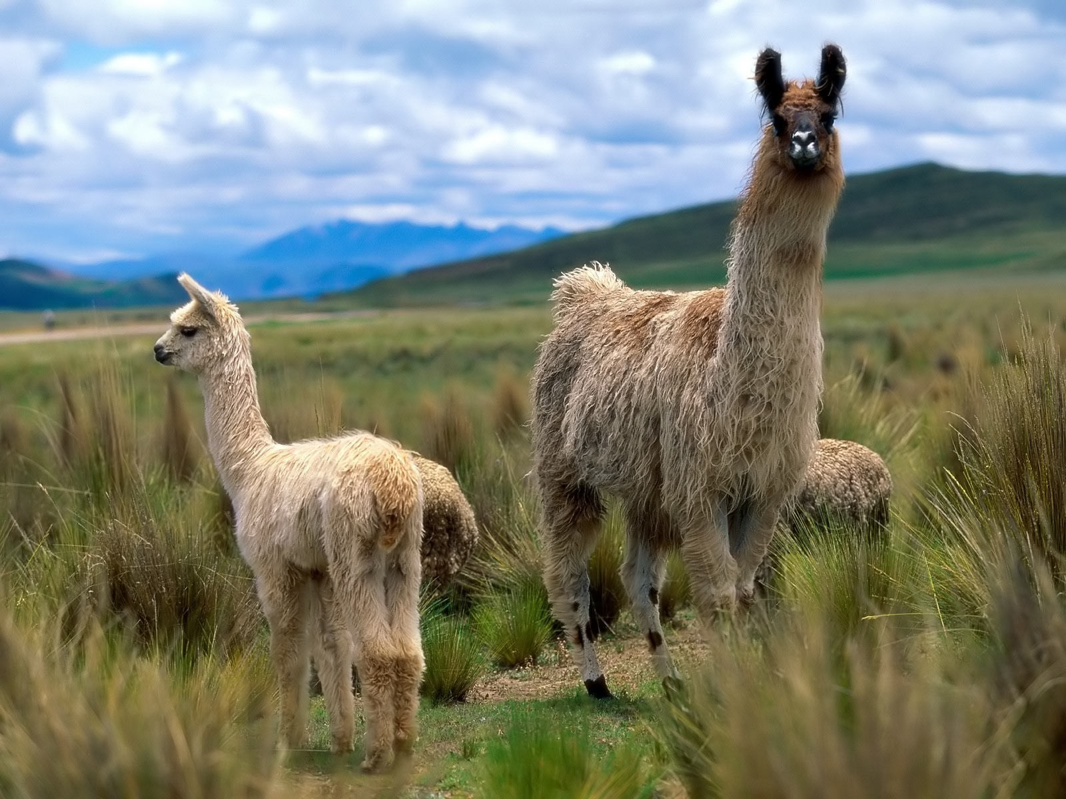
Peru 2012
Marek Vavřina

Slide 2
Otázky, na které bych chtěl odpovědět
Jaké byly mé důvody strávit semestr v zahraničí a proč jsem si zvolil zrovna Peru?
Na co se připravit a jak se tam žije?
Jak se studuje v Peru?
Jak se cestuje v Peru a okolních zemích?
Co jsem si z výměnného pobytu odnesl?

Slide 3
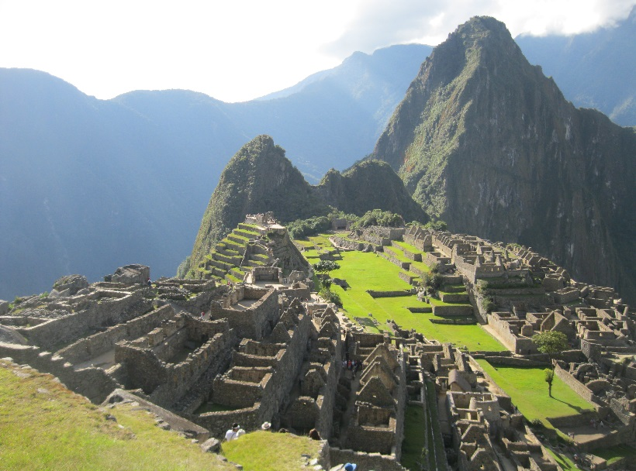
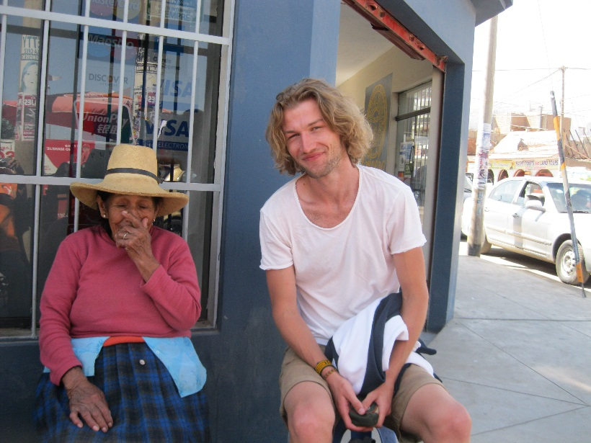
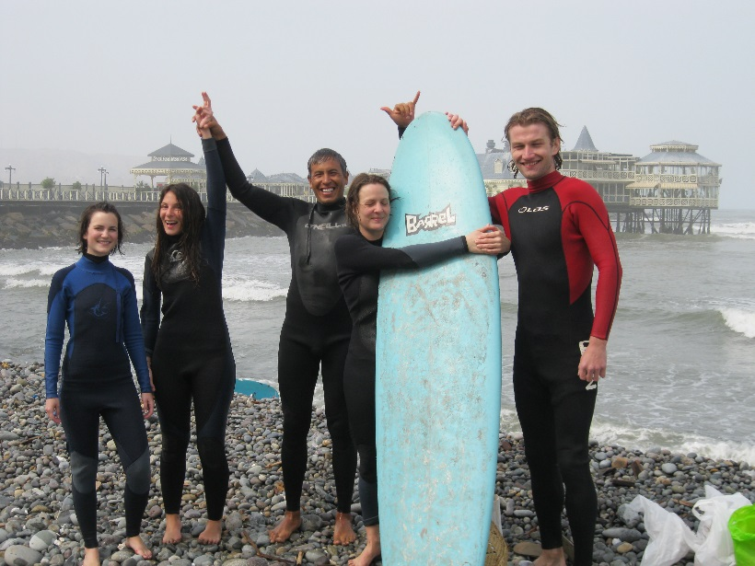
Jaké byly mé důvody strávit semestr v zahraničí a proč zrovna Peru?

Slide 4
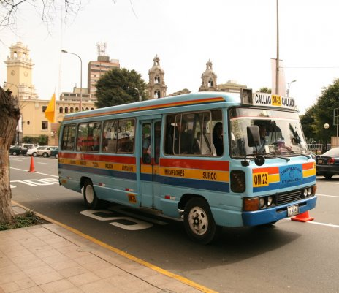
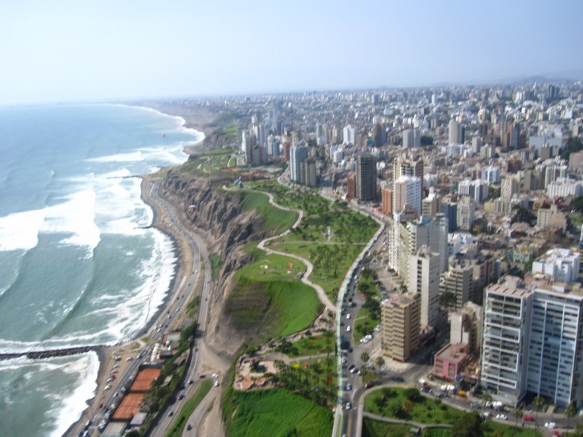
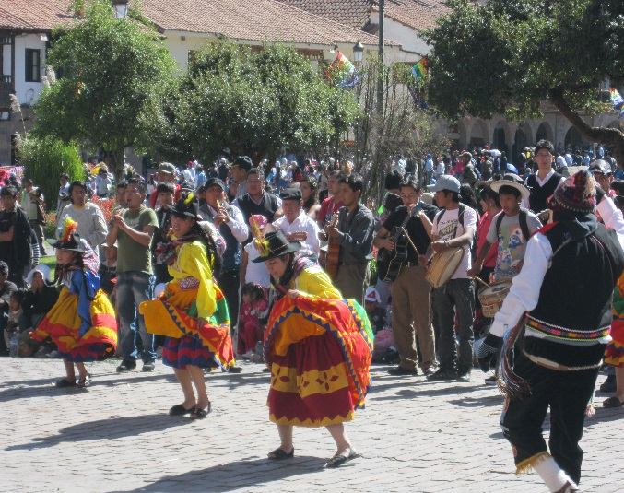
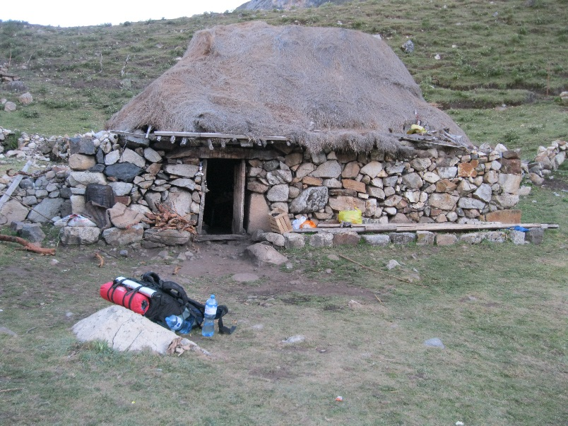
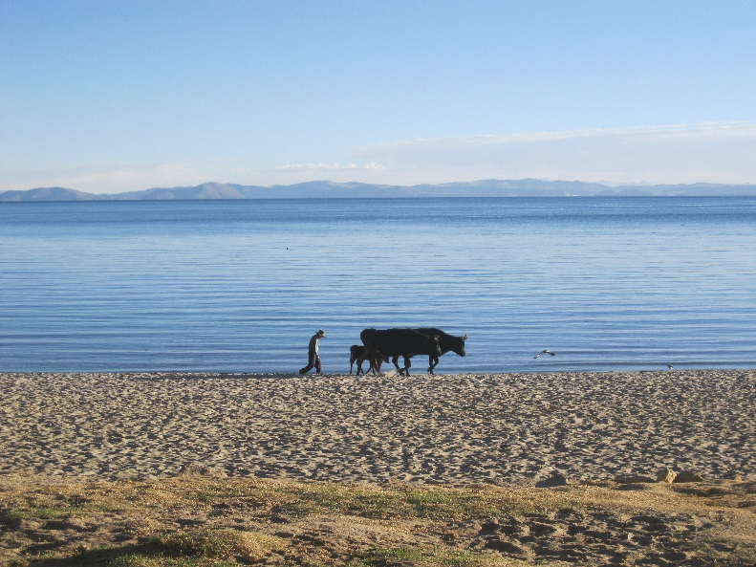
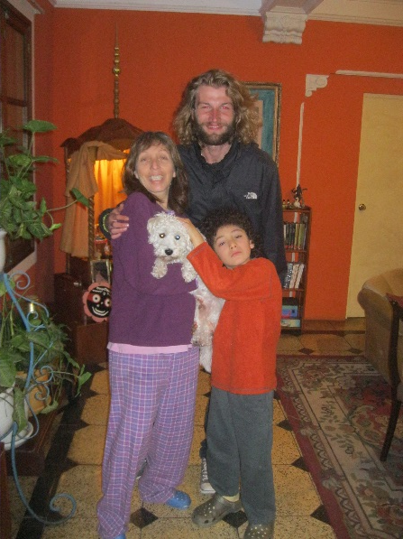
Na co se připravit a jak se v Peru žije?

Slide 5
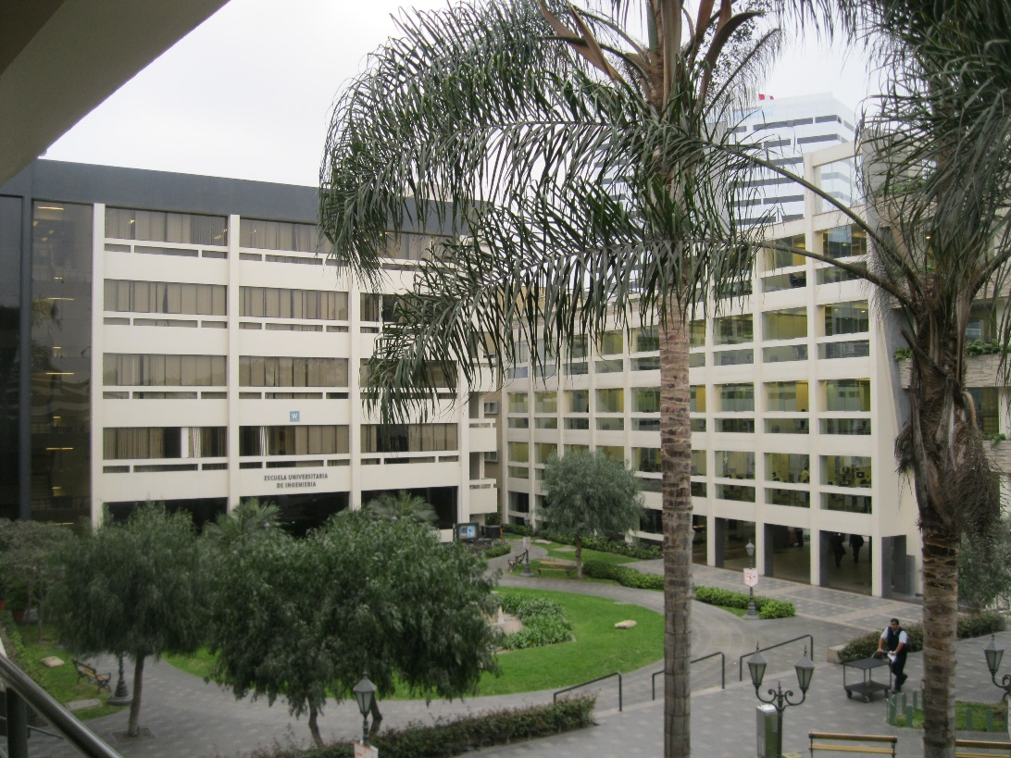
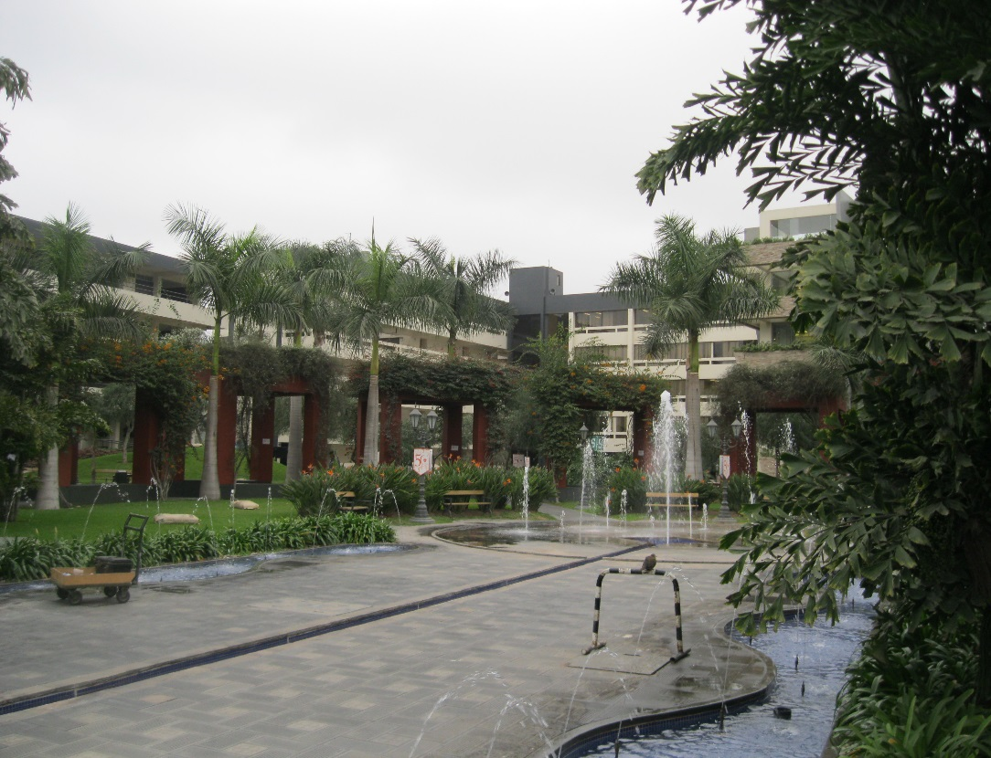
Jak se studuje v Peru?

Slide 6
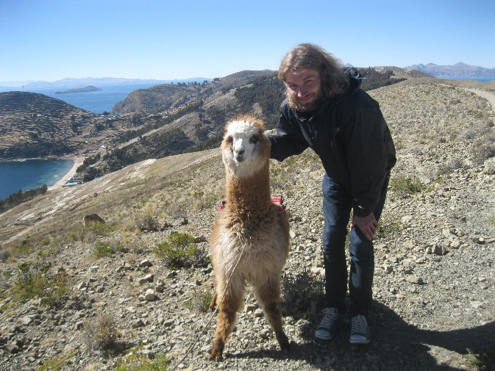
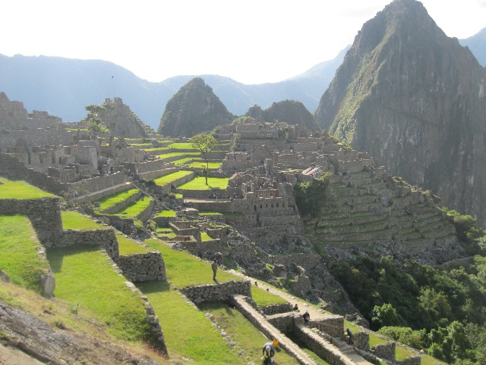
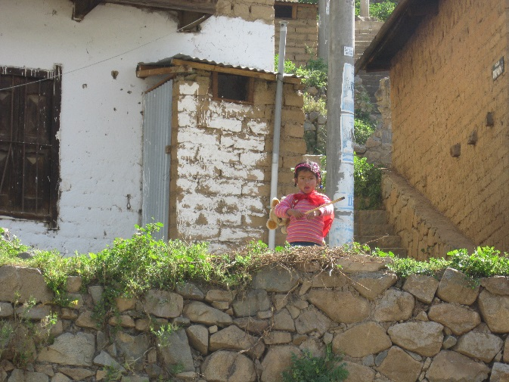
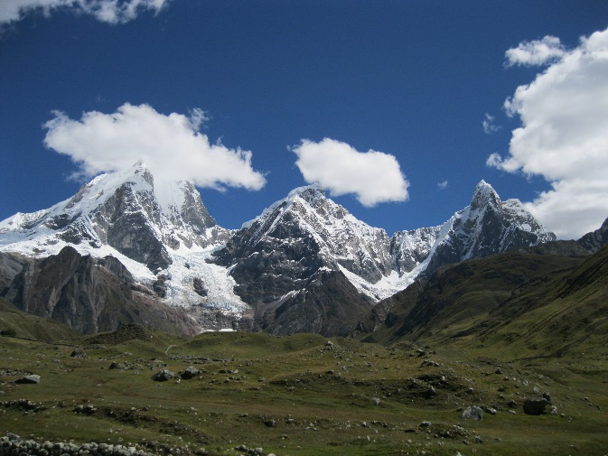
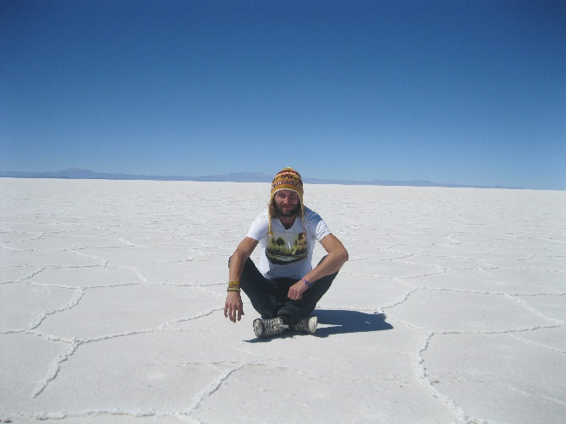
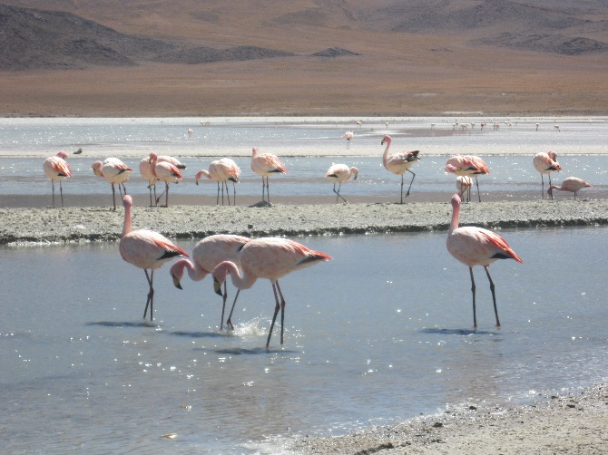
Jak se cestuje v Peru a okolních zemích?

Slide 7
Co jsem si z výměnného pobytu odnesl
?

Slide 8
Děkuji za pozornost

